Slide 1
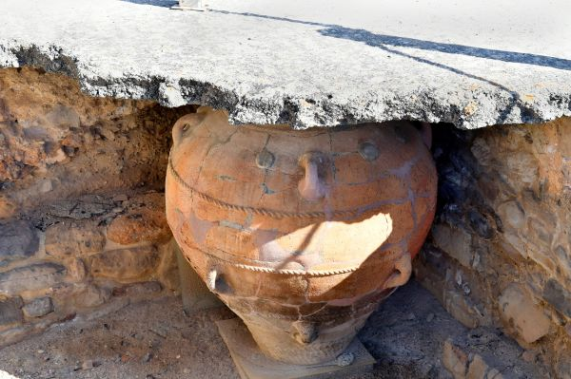
Phaistos -Grèce

Slide 2
Phaistos (en grec ancien Φαιστός / Phaistós) ou Phestos en ancien français[1] est une ancienne ville de Crète, située sur la côte sud de l'île, dans la plaine de la Messará, à quelques kilomètres de la mer.
Le site dégagé consiste essentiellement dans les vestiges d'un palais minoen et selon Guy Rachet « c'est avec celui de Cnossos le plus ancien des palais crétois »[2].
Contrairement au site archéologique de Cnossos, fouillé par Arthur Evans, qui a effectué des restaurations parfois discutées, le site est resté tel qu'il était lors de sa redécouverte par des archéologues italiens.

Slide 3
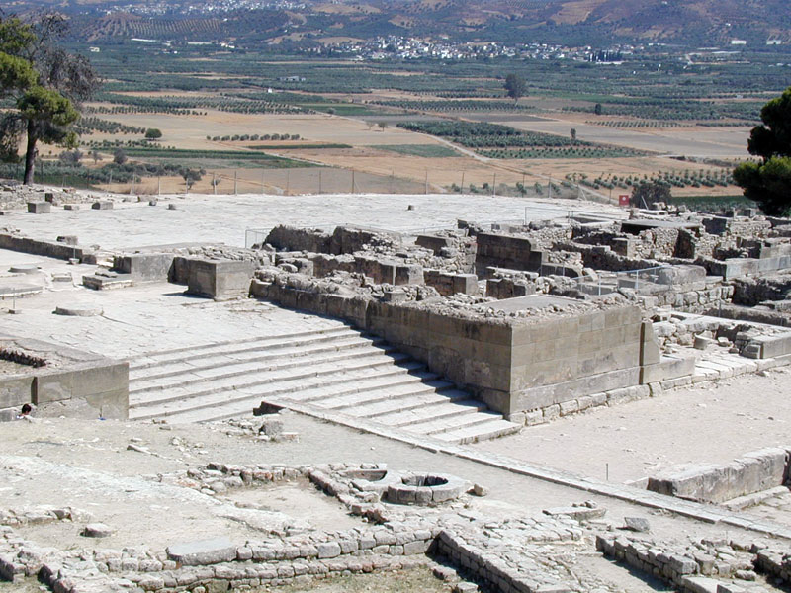
Entrée Ouest du complexe palatial de Phaistos, Crète

Slide 4
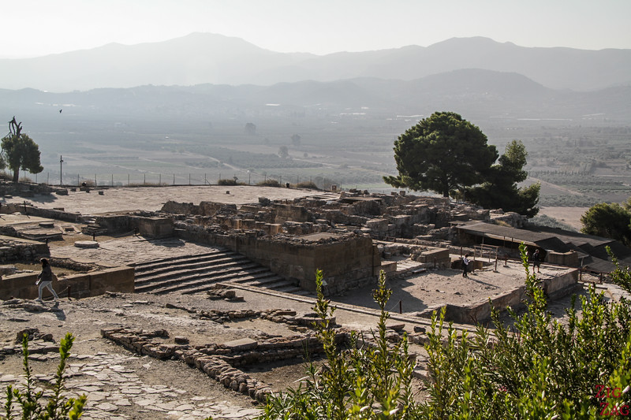
Ruines du Palais de Phaistos

Slide 5
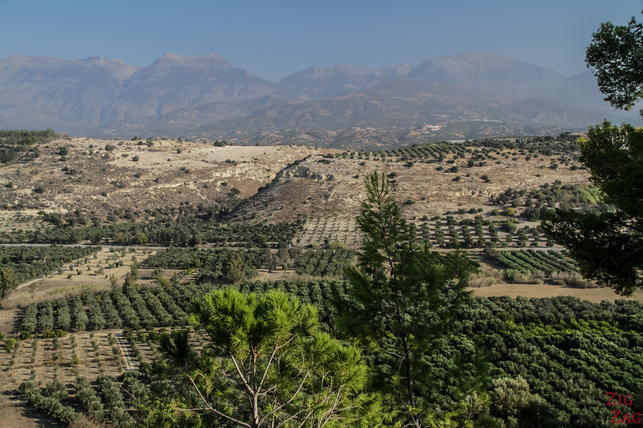
Palace-phaistos-crete-Grèce-

Slide 6
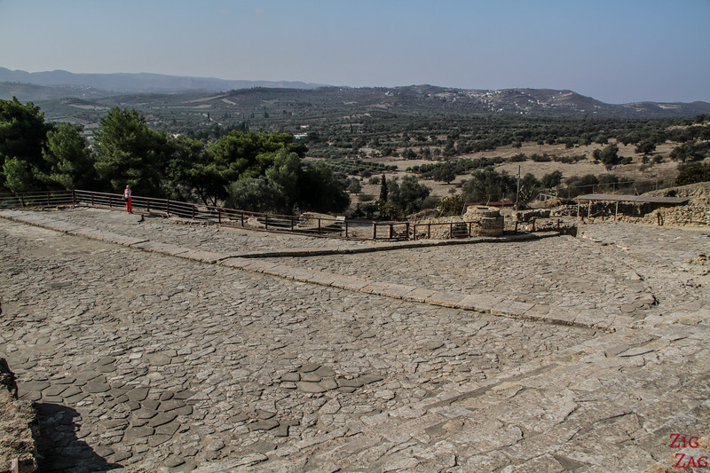
Palace-phaistos-crete-Grèce-

Slide 7
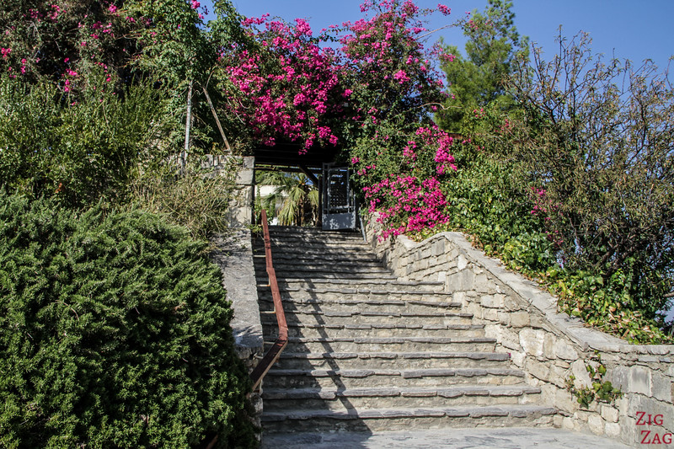

Slide 8
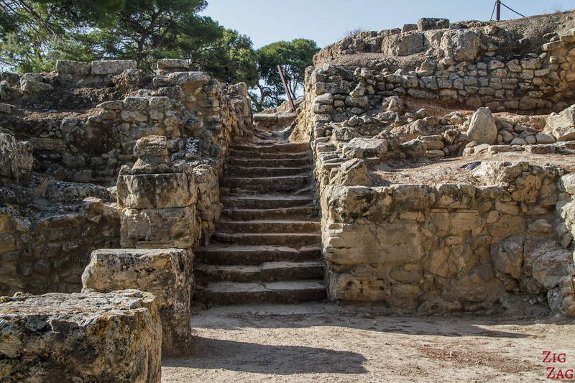

Slide 9
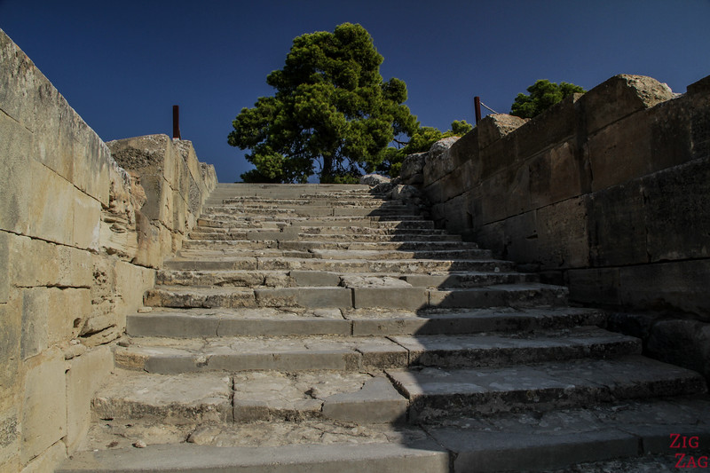

Slide 10
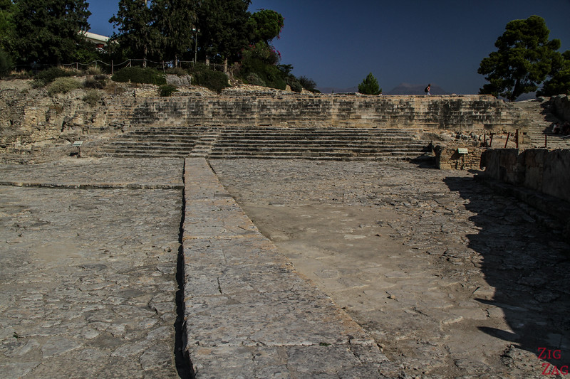
Le Théâtre

Slide 11
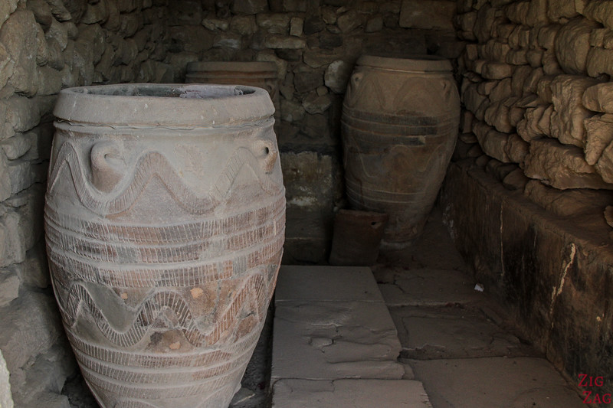
Le jarres

Slide 12
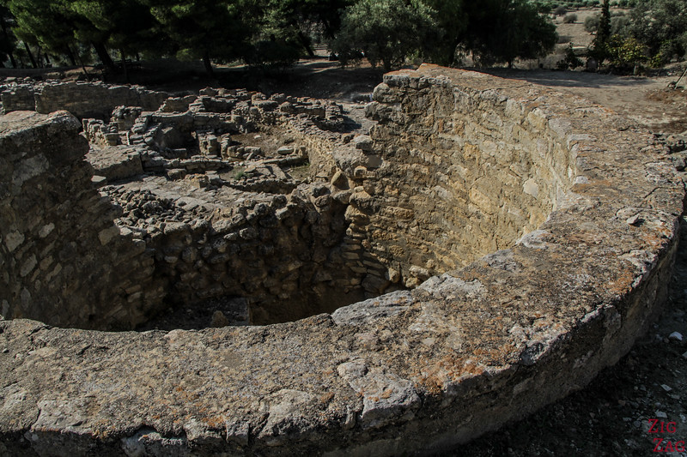
Les Kouloures

Slide 13
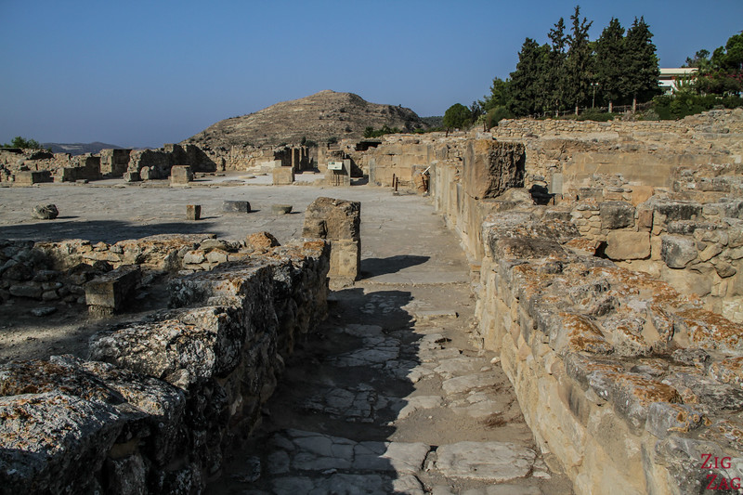
La cour centrale

Slide 14
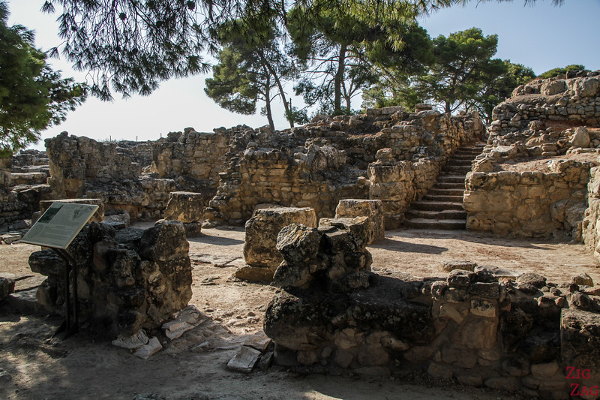
Les ailes et autres cours

Slide 15
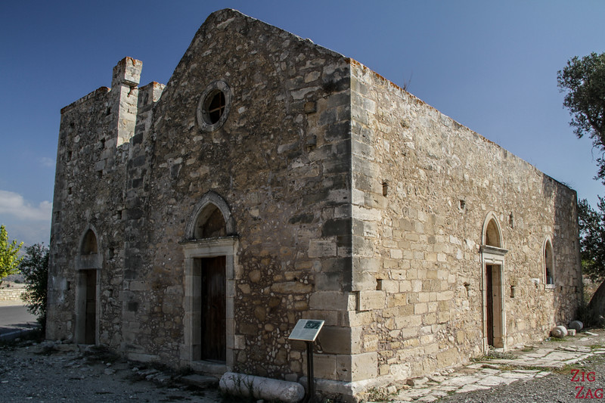
Eglise d’Ayios Georgios

Slide 16
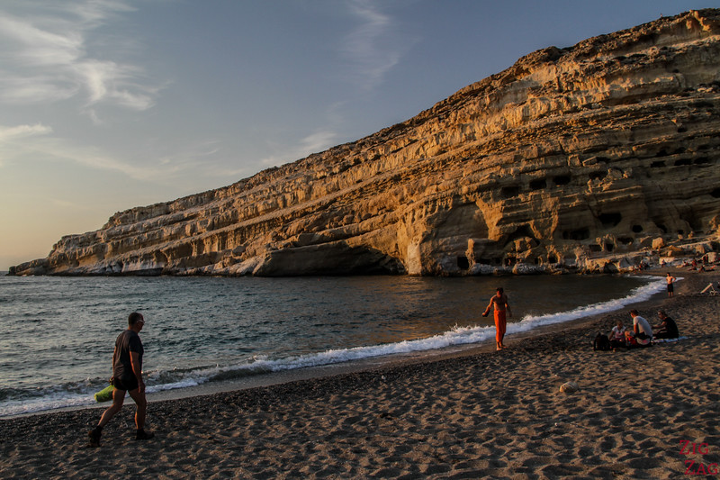
Plage de Matala

Slide 17
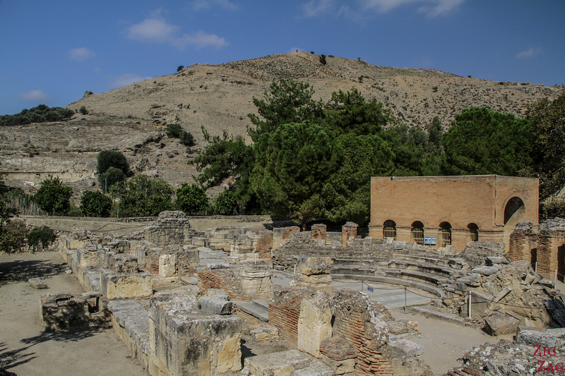
Ruines romaines de Gortynas Roman Ruins et Code de loi

Slide 18
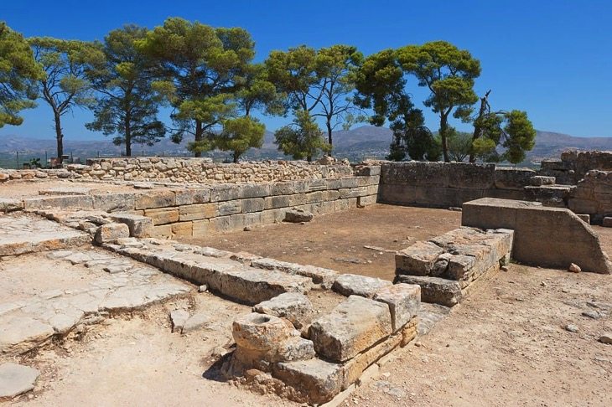
Palais de Phaistos

Slide 19
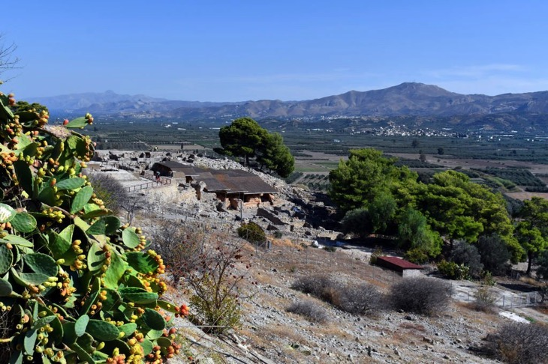

Slide 20
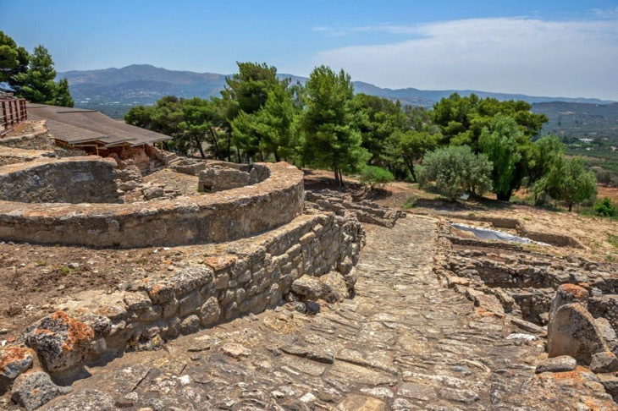

Slide 21
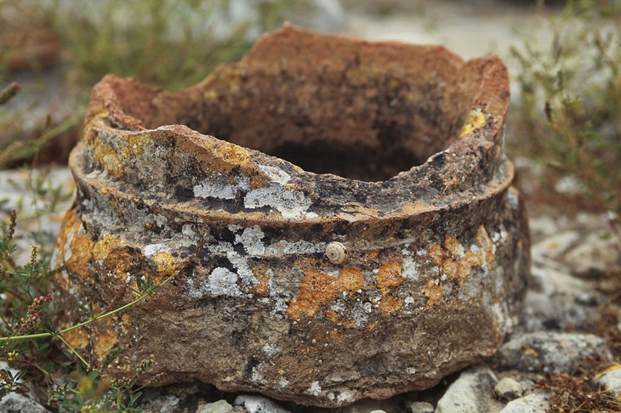
Ancien pot cassé dans le palais de Phaistos

Slide 22
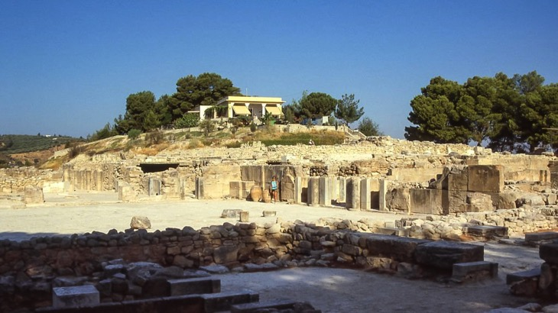

Slide 23
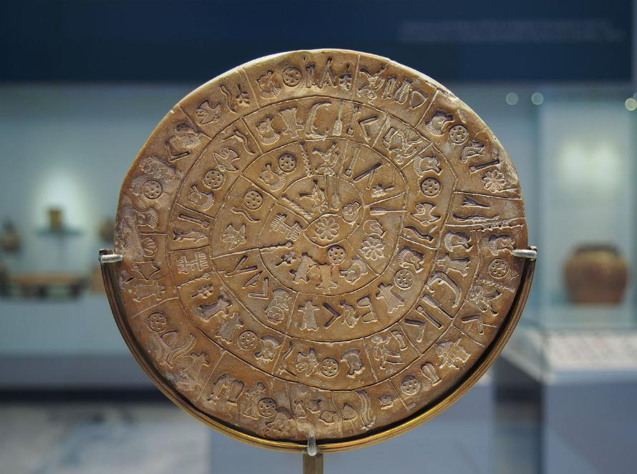
Face A.

Slide 24
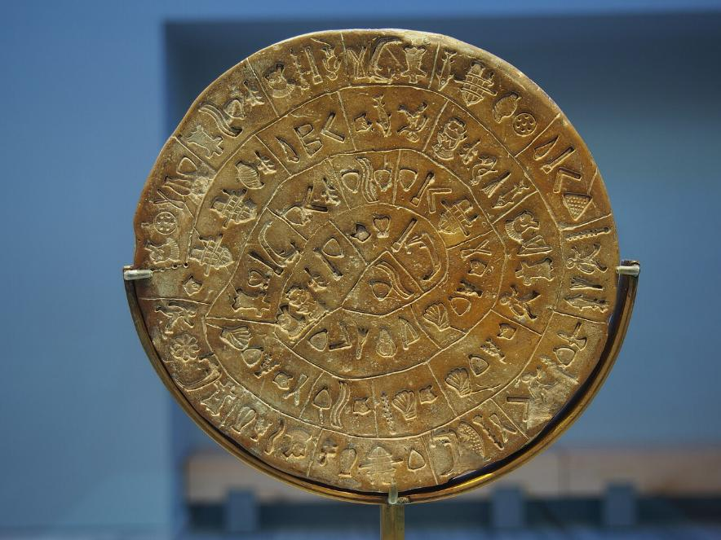
Face B.

Slide 25
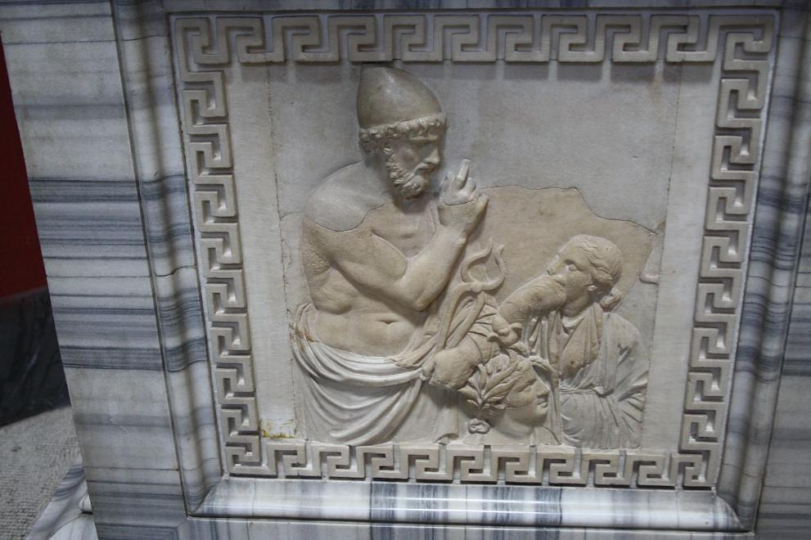
Représentation d'Héphaïstos, Relief néo-attique

Slide 26
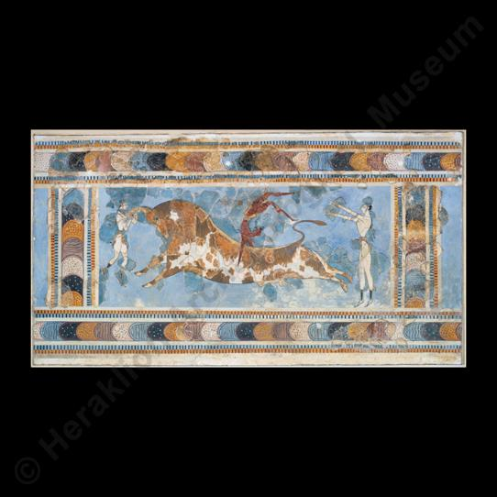
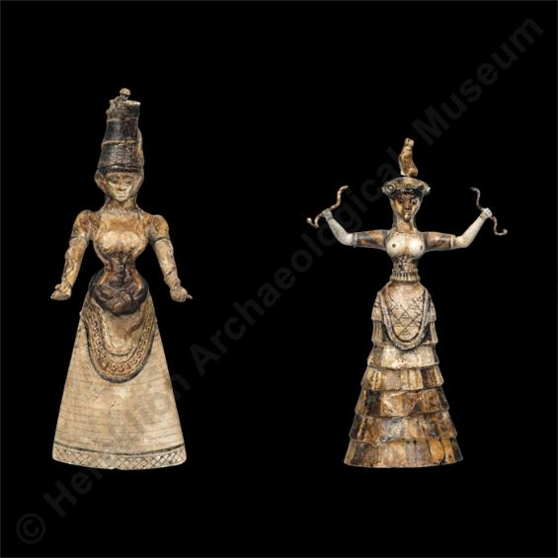

Slide 27
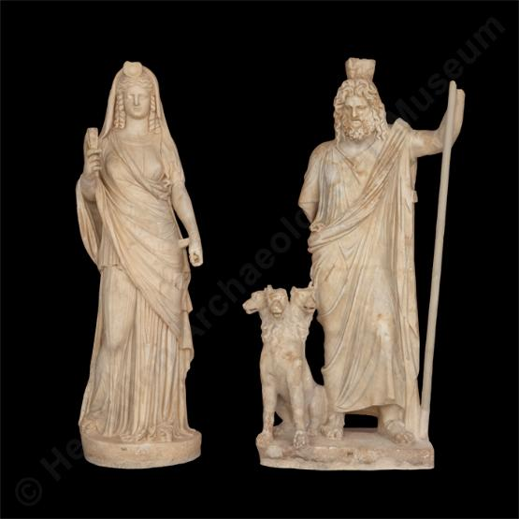
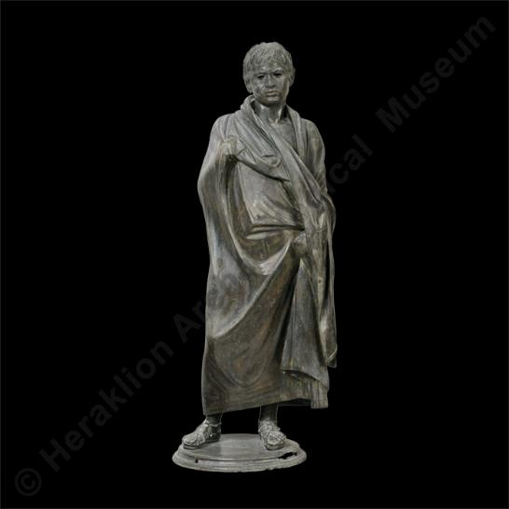

Slide 28
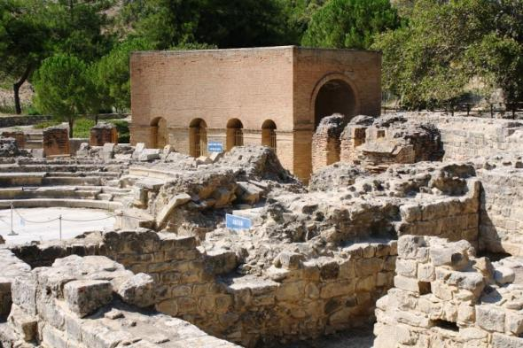
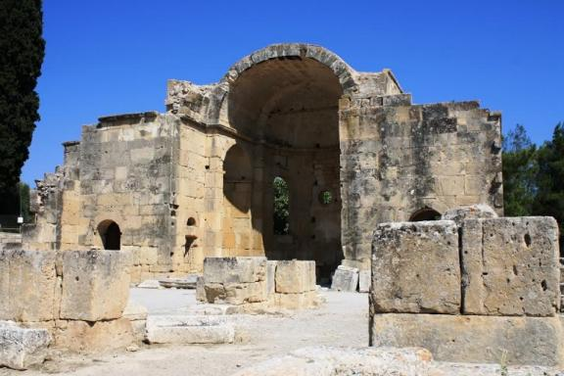

Slide 29



Lorient Vous A Présenté Phaistos - Grèce
Les Images Et Le Son Du Net
Daniel
www.papy16.net
Bienvenu Chez Papy16

